Slide 1
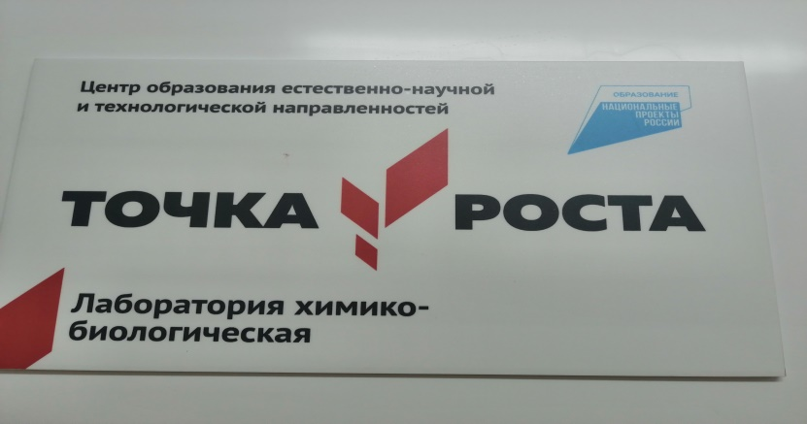
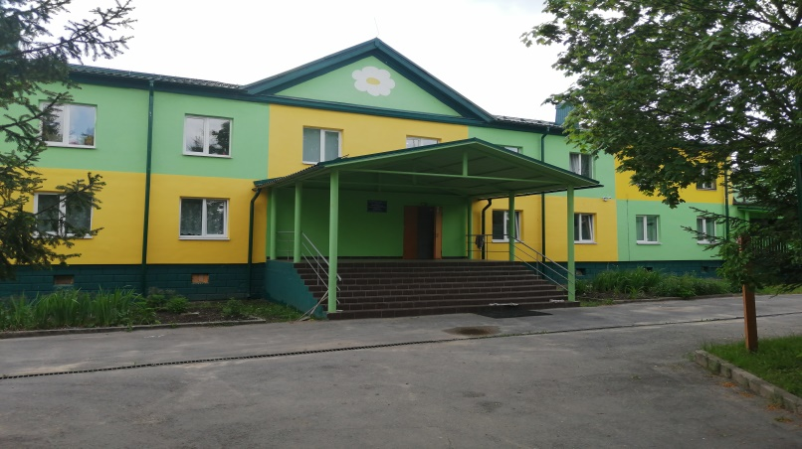
«Точка роста» в МОУПлоскинской ООШ. Первые шаги.
Кудряшова И А.
МОУ «Плоскинская ООШ
Угличского района Ярославской области»

Slide 2
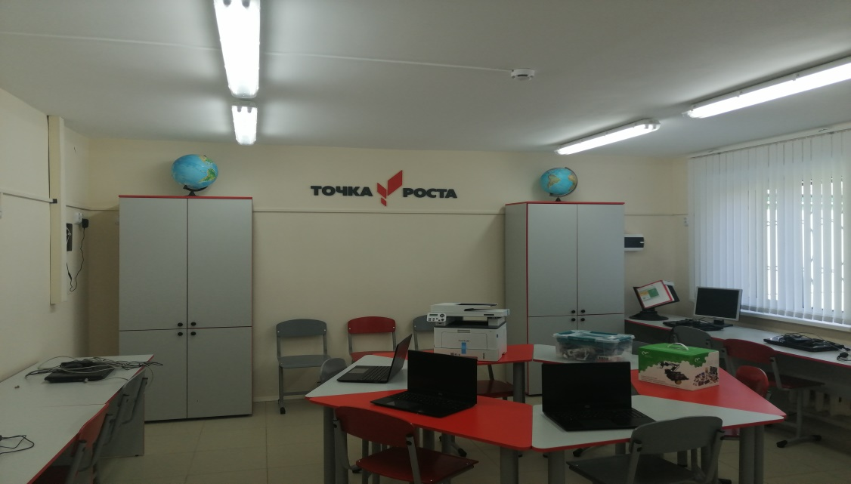
Цели деятельности Центра:
создание условий для внедрения на уровнях начального общего, основного общего и (или) среднего общего образования новых методов обучения и воспитания, образовательных технологий, обеспечивающих освоение обучающимися основных и дополнительных общеобразовательных программ цифрового, естественнонаучного, технического и гуманитарного профилей;
обновление содержания и совершенствование методов обучения предметных областей «Технология», «Математика и информатика», «Физическая культура и основы безопасности жизнедеятельности» «Естественные науки».

Slide 3
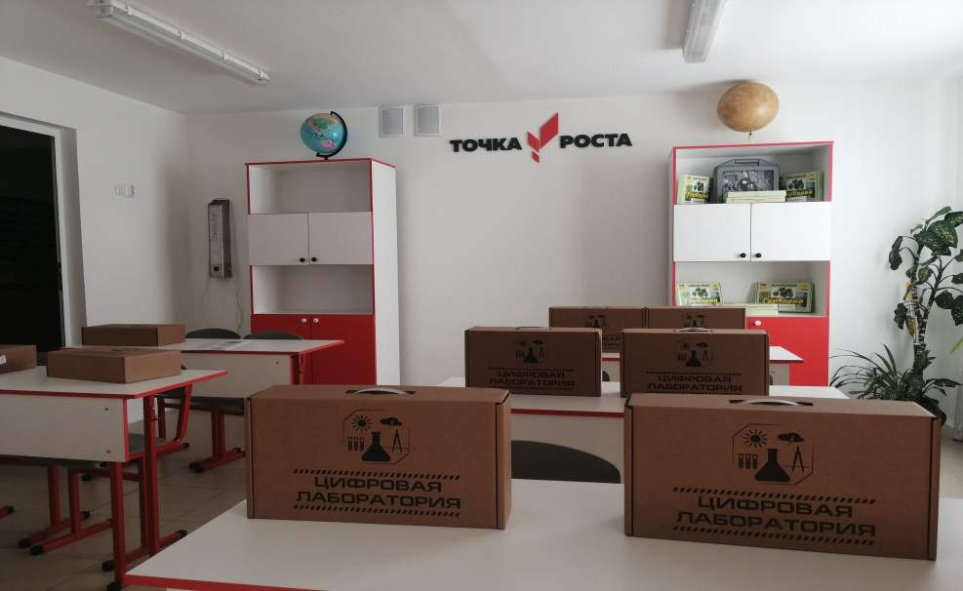
Задача Центра:
Охват своей деятельностью на обновленной материально-технической базе не менее 100% обучающихся образовательной организации, осваивающих основную общеобразовательную программу, и обеспечение не менее 70% охвата от общего контингента обучающихся дополнительными общеобразовательными программами цифрового, естественнонаучного, технического и гуманитарного профилей во внеурочное время.

Slide 4
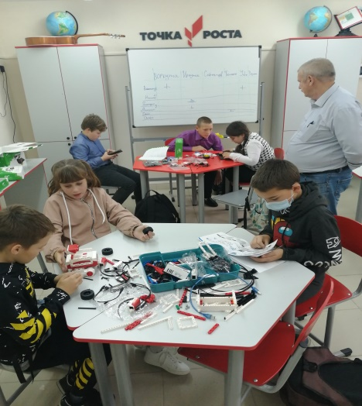
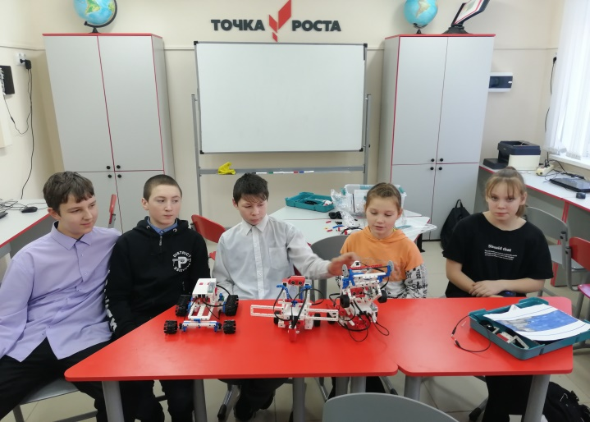
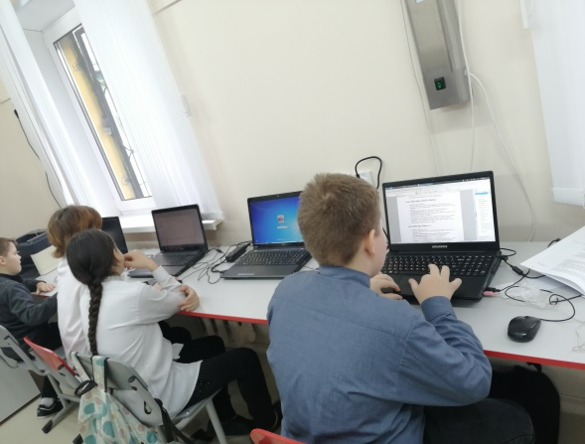
Функции Центра:
участие в реализации основных общеобразовательных программ в части предметных областей «Технология», «Математика и информатика», «Естественные науки», «Физическая культура и основы безопасности жизнедеятельности», внедрение обновленного содержания преподавания основных общеобразовательных программ в рамках федерального проекта «Современная школа» национального проекта «Образование»;
реализация дополнительных общеобразовательных программ цифрового, естественнонаучного, технического и гуманитарного профилей в рамках внеурочной деятельности обучающихся;
обеспечение создания, апробации и внедрения модели равного доступа к современным общеобразовательным программам цифрового, естественнонаучного, технического и гуманитарного профилей детям малых городов и сельских территорий;
внедрение сетевых форм реализации программ дополнительного образования;
организация внеурочной деятельности в каникулярный период;
содействие развитию шахматного образования;
вовлечение обучающихся и педагогов в проектную деятельность;
обеспечение реализации мер по непрерывному развитию педагогических и управленческих кадров, повышение их квалификации;
реализация мероприятий по информированию и просвещению населения в области цифровых и гуманитарных компетенций;
информационное сопровождение учебно-воспитательной деятельности Центра;
содействие созданию и развитию общественного движения школьников, направленного на личностное развитие, социальную активность через проектную деятельность, различные программы дополнительного образования детей.

Slide 5
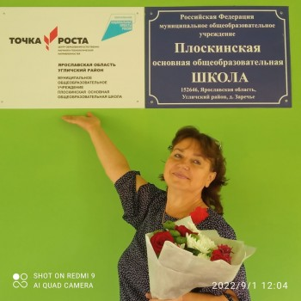
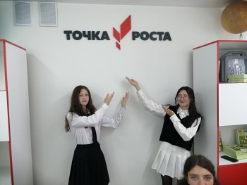
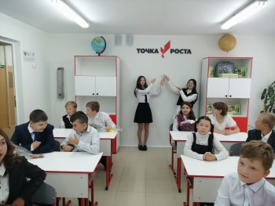
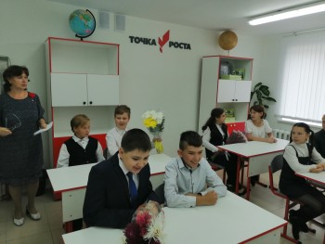
Открытие Центра

Slide 6
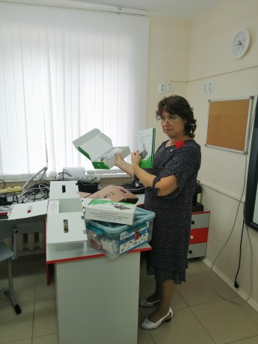
Первое знакомство

Slide 7
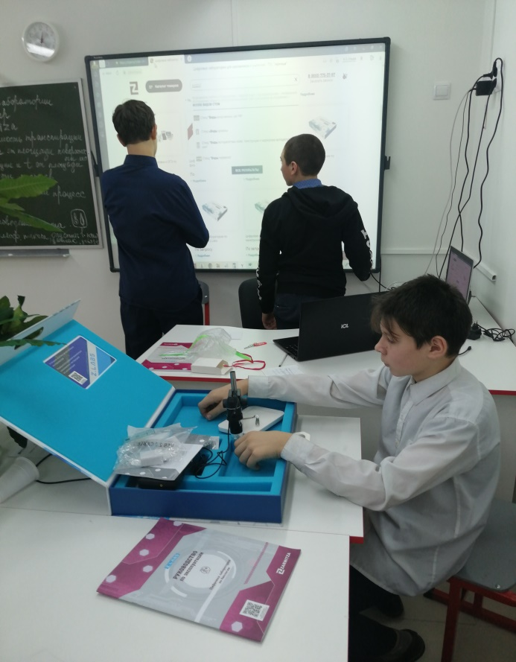
Учащиеся 7 класса изучают возможности цифрового микроскопа

Slide 8
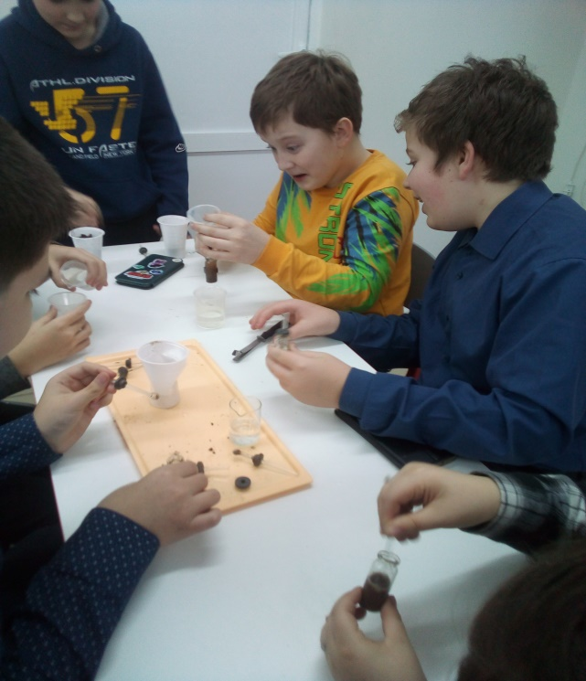
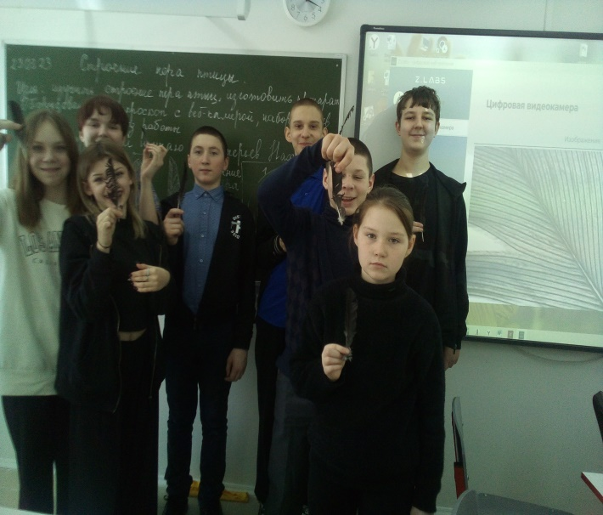
На внеурочных занятиях

Slide 9
Исследование теплопроводности жидкостей

Slide 10
СПАСИБО ЗА ВНИМАНИЕ! МОУ ПЛОСКИНСКАЯ ООШ

